Slide 1
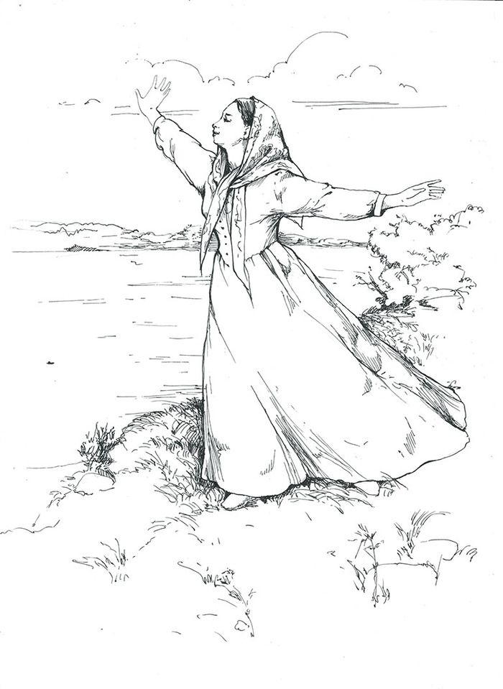
А.Н. Островский «Гроза»
Смысл названия пьесы
Особенность конфликта
Система образов
Протест Катерины

Slide 2
Символический смысл названия
Гроза сообщает пьесе не только эмоциональное напряжение, но и ярко выраженный трагический колорит.

Slide 3
Название пьесы. Природное явление
Гроза
благодать, которой «каждая… травка, каждый цветок радуется» (для Кулигина) | калиновцы прячутся от неё, как от «напасти какой»

Slide 4
Название пьесы. Социальное явление
Самоубийство Катерины – потрясение для жителей города. Это вызов кабановским понятиям о нравственности.
Автор ставит вопрос перед читателем: можно ли сохранить нравственность, честность в условиях города Калинова?

Slide 5
Социальный конфликт
Противостояние
люди, зависящие от них, вынужденные сносить их самодурство и деспотизм, «терпеть, покуда терпится».
властители «тёмного царства»

Slide 6
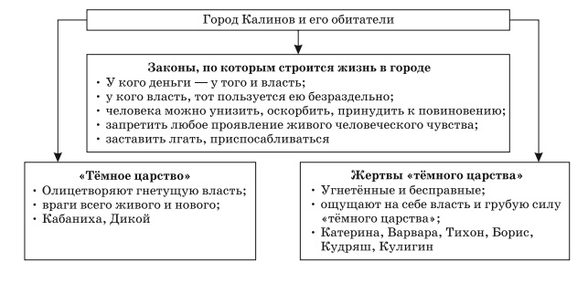
Система образов. Город Калинов

Slide 7
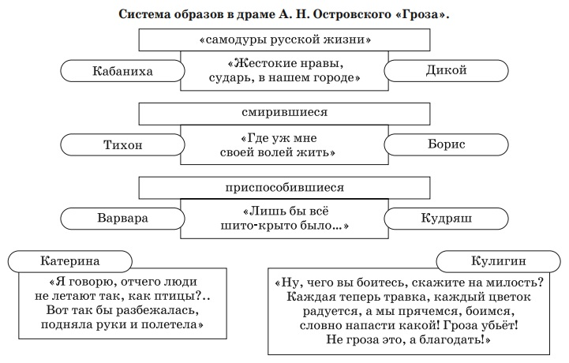

Slide 9
Внимание, вопрос!
В противостоянии каких героев ярче всего выражается основной драматургический конфликт:
а) Кабаниха — Дикой
б) Катерина — Кабаниха
в) Катерина — Тихон
г) Кулигин — Дикой

Slide 10
